Slide 1
Les catalogues au défi du Web: projets et réalisations d’OCLC en matière de FRBRisation
Angers, 16 mai 2013
Journée d’information CNFPT
Titia van der Werf
Senior Program Officer OCLC
Notes:
Avec un grand merci à mes collègues de OCLC Research (en particulier Janifer Gatenby, Thom Hickey et Jenny Toves) et à Françoise Leresche de la BnF (pour avoir relu et amélioré le français).

Slide 2
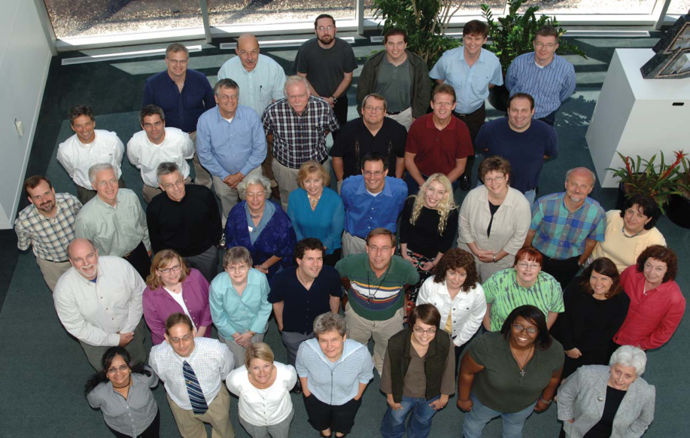
OCLC Research
Notes:
Cela va être difficile de vous donner un aperçu en 15 minutes de tous les projets de recherche pertinents en la matière qui ont été réalisés par OCLC Research pendant les 15 dernières années !
Je vais vous parler des efforts de FRBRisation de WorldCat, du developpement de VIAF et des experimentations pour exposer toutes ces données sous forme de données liées sur le Web – et je partagerai quelques observations sur l’application de RDA par les bibliothèques.

Slide 3
OCLC Research
Département de la recherche
(50+ personnes localisées à Dublin/San Mateo/Leiden);
Ressource communautaire pour et avec les bibliothèques.
Notes:
OCLC Research est le département de la recherche à OCLC où travaillent une cinquantaine de chercheurs.
C’est une ressource communautaire qui travaille pour et avec les bibliothèques membres de la cooperative OCLC. Je tiens à le souligner, parce que le caractère collaboratif d’OCLC Research est très peu connu en Europe et il faut changer cela: les bibliothèques en Europe peuvent et doivent en profiter plus!

Slide 4
La croissance de WorldCat
Mesures en April 2012
Notes:
4
La croissance exponentielle de WorldCat à partir de 2002 est pertinente pour notre sujet. Durant les 10 dernières années, la base de donnée a été augmentée par le téléchargement de très grands fichiers provenant de bibliothèques nationales d’Europe et d’autres sources externes. La base s’est transformée d’une base de données relativement homogènes en une base de données hétérogènes. Du coup, il y avait beaucoup de doublons et de notices bibliographiques cataloguées dans des langues différentes et selon des règles de catalogage différentes. Les efforts de dédoublonnage (7 millions de doublons en 2010) et de regroupement des notices parallèles ont donc eu lieu durant cette même période – entre 2002 et 2012.

Slide 5
OCLC Research et FRBR
WorldCat: base de données qui renvoie aux documents se trouvant dans les bibliothèques;
Croissance et ‘contamination’ de la base avec des notices de toutes sortes = plus de richesse - moins d’uniformité
Nécessité d’afficher les résultats à un niveau d’entité plus élevé (exemplaire => oeuvre)
Utiliser le modèle FRBR
Notes:
Les efforts de regroupement avaient pour but d’améliorer la qualité de la base de données WorldCat dans son ensemble – sans toucher à la qualité des notices individuelles provenant des bibliothèques. Et en même temps, le regroupement devait aussi améliorer l’expérience de la recherche dans WorldCat. Au lieu d’afficher des centaines et même des milliers de résultats pour un titre, au niveau des exemplaires, il valait mieux regrouper les exemplaires et afficher les résultats au niveau de l’oeuvre et ses différentes expressions et manifestations. Le modèle FRBR était venu au bon moment pour aider à la restructuration des données dans la base WorldCat.

Slide 6
Niveaux des entités FRBR (2002)
The novel
Original Text
Critical Edition
HTML
Work
Expression
Manifestation
Translation
PDF
Paper
Copy 1 Autographed
Copy 2
Item
The movie
Original Version
Based on a graphic in Tillett, Barbara: http://www.iccu.sbn.it/upload/documenti/Tillett.ppt
Notes:
Les niveaux des entités FRBR selon Tillett, Barbara. 2004. What is FRBR?: A Conceptual Model for the Bibliographic Universe.
http://www.loc.gov/cds/downloads/FRBR.PDF
Traduction française disponible : FRBR, qu'est-ce que c'est ? : un modèle conceptuel pour l'univers bibliographique / Barbara Tillett ; traduction française établie par la BnF. www.loc.gov/catdir/cpso/FRBRFrench.pdf‎

Slide 7
2004 : premiers résultats
Analyse de WorldCat: Fouille de données et développement d’un algorithme FRBR
Prototypes (FictionFinder, xISBN)
Planification pour l’implémentation de l’algorithme FRBR dans WorldCat (2004-2006)
Notes:
En 2004 OCLC Research pouvait présenter les premiers résultats de ses expérimentations :
une analyse des données de WorldCat permettant d’identifier les catégories FRBR et le développement d’un algorithme FRBR;
2) deux prototypes implémentant l’algorithme FRBR
et 3) une planification pour l’implémentation à échelle dans WorldCat.

Slide 8
2004 : algorithme FRBR
Catégorie problématique: Expressions
Traductions
Augmentations
Révisions
etc.
et la démarcation avec les catégories adjacentes
Notes:
Le développement de l’algorithme FRBR n’a pas été facile.
Surtout la catégorie “Expressions” posait des problèmes.
Toutes les traductions se regroupent au niveau de l’expression mais elles s’avèrent difficiles à identifier, parce que les titres sont différents – même si l’auteur est le même.
Pour les révisions: en principe tout peut changer (titre, auteur, nombre de pages, etc.)
Et la démarcation entre une nouvelle expression et une nouvelle oeuvre est souvent floue : quelles caractéristiques font d’une augmentation une nouvelle oeuvre?

Slide 9
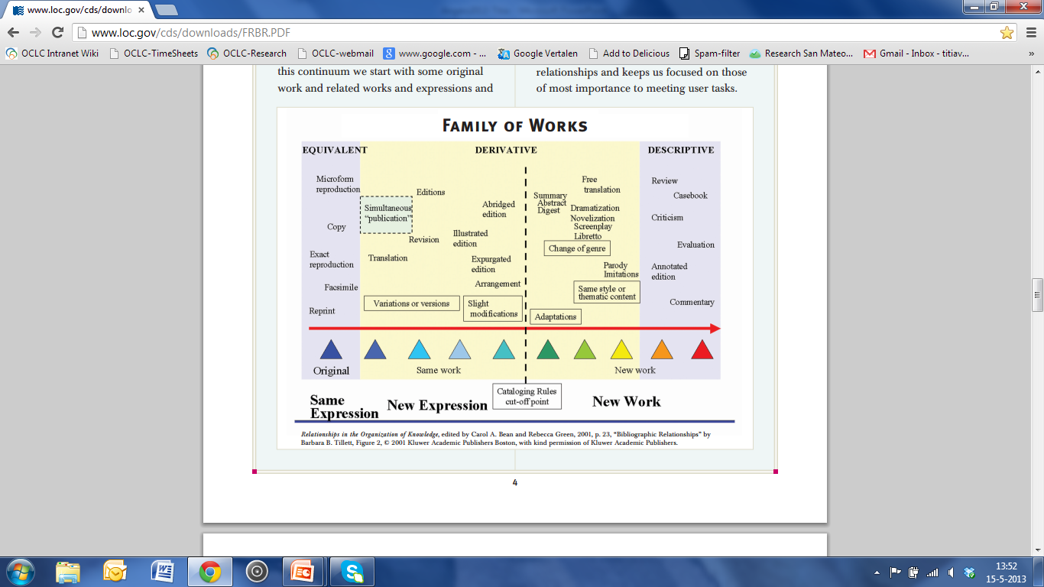
Notes:
Cette illustration du document FRBR montre bien les zones grises entre les catégories FRBR ...

Slide 10
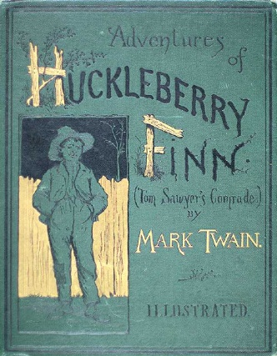
2004 : algorithme FRBR
Illustrated
edition
Spanish
edition
Abridged
edition
Spoken word
Adaptation
e¹
e²
e³
e⁴
e¹
Expressions
Oeuvre¹
Oeuvre²
http://www.loc.gov/cds/downloads/FRBR.PDF
Notes:
Et voici une autre illustration.
Les notices sont regroupées en utilisant les champs auteur et titre
Les noms d’ auteurs et les titres normalisés pour construire une clé pour l’œuvre
Toutes les notices avec la même clé sont regroupés pour former un ensemble au niveau de l’œuvre

Slide 11
2004 : conclusions
La capacité à regrouper rétrospectivement des notices dans une même catégorie est limitée par les données bibliographiques disponibles;
Les distinctions entre les catégories FRBR ne sont pas suffisament explicites (zones grises).
Le travail empirique soutient et informe le travail de modélisation FRBR
Notes:
Les variations dans la pratique du catalogage et les erreurs ou omissions pendant la transcription et la saisie des données conduit à des regroupements (clusters) faux;
Les définitions des catégories FRBR ne sont pas suffisament claires. Il vaut mieux pouvoir expliciter les différences saillantes (examples: braille et e-books).
Le travail empirique soutient et informe le travail de modélisation FRBR (Working group on the expression entity)

Slide 12
2004 : statistiques
Œuvres avec une seule manifestation: 78%
Œuvres avec une seule expression mais plusieurs manifestations: 16%
Œuvres avec plusieurs expressions: 6%
Notes:
Les chiffres extrapolés montrent la répartition suivante des catégories FRBR dans WorldCat. Ce sont les mesures de 2004.

Slide 13
2004 : prototype FictionFinder
Un prototype où 2.6+ millions de notices bibliographiques pour la fiction ont été regroupées en fonction de l’algorithme FRBR
En raison de la difficulté d'identifier les expressions de manière fiable, les manifestations sont organisées par la langue d'expression
Notes:
Le département de recherche a aussi construit 2 prototypes:
FictionFinder – qui regroupe les notices bibliographiques pour la fiction
xISBN – qui regroupe tous les ISBNs des manifestations appartenant à la même categorie d’oeuvre.
FictionFinder est intéressant parce qu’on a du prendre des décisions pratiques, là où l’algorithme FRBR ne permettait pas d’identifier les expressions de manière fiable.

Slide 14
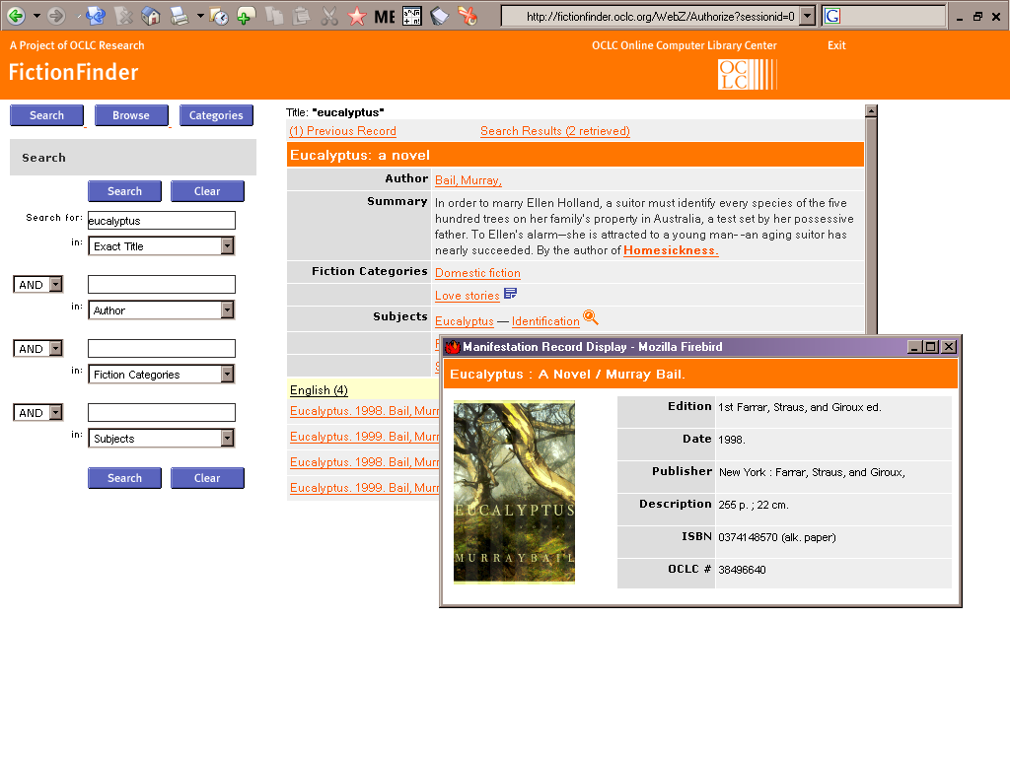
FictionFinder : affichage oeuvre/expression & manifestation
Notes:
Dans FictionFinder, toutes les expressions sont des traductions. Donc, on passe de l’oeuvre aux manifestations à travers un niveau qui regroupe toutes les traductions.
Le niveau supérieur est déterminé par les données concernant l’oeuvre, comme les résumés, les genres de fiction et les sujets.
Puis on choisit la langue – dans cet exemple il y a un choix entre 4 manifestations de l’oeuvre en anglais.
Au niveau inférieur, celui de la manifestation, les éléments de différenciation sont la date de publication, l’éditeur, le numéro iSBN, etc.

Slide 15
FRBRisation de WorldCat : 2006 – aujourd’hui
Genres
Traductions
Manifestations
Reproductions
Notes:
Voici une manière de visualiser la méthode de regroupement FRBR dans WorldCat, telle qu’elle s’est développée depuis 2006.
Il s’agit d’une amélioration continue des algorithmes.
En allant du centre à la périphérie :
1) L’ensemble des manifestations contient les examplaires qui représentent exactement le même document physique ;
2) Au niveau de l’expression, l’ensemble des reproductions qui sont une copie exacte du contenu mais sous une autre forme (livre; e-book; HTML; PDF; microforme) ;
3) Toujours encore au niveau de l’expression : l’ensemble des traductions ;
4) Au niveau de l’œuvre : l’ensemble des oeuvres qui se distinguent par leur genre (film, musique, pièce de théatre,...)

Slide 16
2009: GLIMIR
Avec la croissance de WorldCat après 2003 : augmentation du nombre de notices “parallèles” pour une même manifestation
Notes:
Avant 2004, il y avait presque une relation 1-à-1 entre les identifiants des notices d’OCLC et les manifestations.
Mais avec la croissance exponentielle de WorldCat à partir de 2003 et le nombre croissant des notices parallèles et des doublons, cette relation a disparu.

Slide 17
2009: GLIMIR
Améliorer les “clusters”
par le dédoublement des notices
et le regroupement des notices de manifestations cataloguées dans des langues différentes et faites en suivant des règles de catalogage différentes
Attribuer un identifiant à chaque groupe de manifestations.
Notes:
Le but du projet GLIMIR était donc de regrouper les notices d’une même manifestation et d’accorder un identifiant à ce groupe.

Slide 18
FRBRisation de WorldCat : 2006 – aujourd’hui
Genres
Traductions
Manifestations
GLIMIR:
Regroupe des notices
différentes par la langue et
les règles de catalogage
Reproductions
Notes:
Vous voyez ici à quel niveau la méthode GLIMIR est employée.

Slide 19
2011 : Multilingual Bib Structure
Regrouper le titre original et toutes ses traductions
Créer des notices d’autorité pour les titres au niveau de l’œuvre
Notes:
Récemment nous avons commencé un nouveau projet pour regrouper les notices d’un titre et de ses traductions – et d’attribuer un identifiant à ce groupe.

Slide 20
FRBRisation de WorldCat: 2006 – aujourd’hui
Genres
Traductions
Multilingual Bib structure :
regroupe les notices du titre original + ses traductions.
Manifestations
Reproductions
Notes:
Et voici où se situe ce projet dans la visualisation des ensembles FRBR de WorldCat.

Slide 21
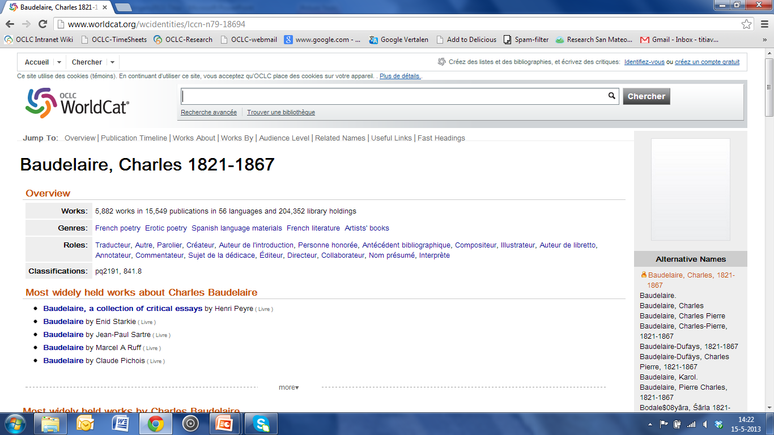
Notes:
Tous ces efforts de regroupement conduisent à des statistiques intéressantes: par example le nombre de titres publiés par le même auteur, le nombre de traductions, le nombre d’exemplaires localisés dans les bibliothèques, etc.
Ces données peuvent être consultées en cherchant dans WorldCat Identities.
Ici, une page sur Baudelaire et son oeuvre.
Remarquez les différents rôles de Beaudelaire (traducteur, créateur, illustrateur, ...) qui dénotent la relation de Beaudelaire avec une publication.

Slide 22
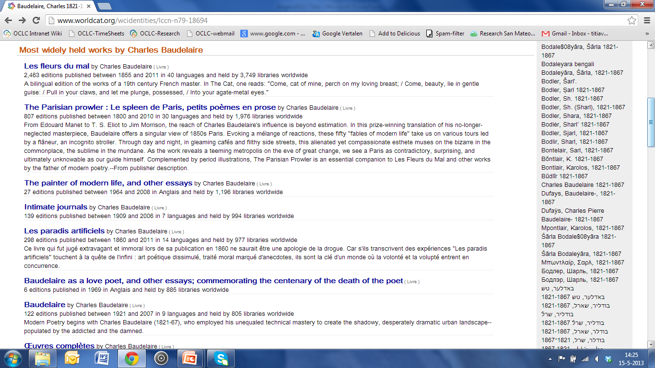
Notes:
Et en déroulant la page, vous voyez les publications de Baudelaire, et pour chaque œuvre: le nombre d’éditions, de traductions et d’examplaires.

Slide 23
Used by permission of William Denton
Notes:
On a beaucoup parlé d’entités. Mais le modèle FRBR porte également sur les relations entre les entités.
Très peu de relations ont été codifiées de façon uniforme dans les notices bibliographiques.
Prenez par exemple les pratiques actuelles concernant le «rôle» des personnes par rapport à une œuvre, une expression, une manifestation ou un document. Bien sûr, les règles de catalogage permettent l'utilisation de certains codes de fonction comme «rédacteur», «illustrateur», etc.
et le format MARC 21 permet une grande variété de codes. Mais la plupart des bibliothèques ne les utilisent que dans des cas spéciaux ou pas du tout. Les relations sont souvent codées en «langue naturelle» et sont donc invisibles.

Slide 24
Efforts de recherche à partir de 2011
Fouille de données / machines sémantiques : extraction d’entités nommées et de relations qui se trouvent cachées dans les champs en texte libre des notices bibliographiques
Notes:
Les champs en texte libre des notices MARC contiennent une foule de données non-structurées que l’on peut extraire à l’aide de machines sémantiques.
Nos efforts actuels à OCLC Research sont axés là-dessus.

Slide 25
Efforts de recherche à partir de 2011
Efforts de modélisation des données liées
FRBR et Schema.org
W3C Schema Bib Extend Community Group
BIBFRAME (Bibliothèque du Congrès)
Notes:
L’exposition des entités et de leurs relations sur le web est un autre domaine d’intérêt.
Schema.org est une initiative des grands moteurs de recherche sur Internet, qui propose un schéma de micro-données permettant aux robots d’indexation de mieux repérer les informations pertinentes dans les pages indexées. Les notices bibliographiques de WorldCat ont toutes été transposées en schema.org afin de fournir les données de titres et d’auteurs aux robots de Google et Bing.
Mais schema.org ne permet pas d’exprimer tous les niveaux FRBR. Schema.org ne connait que 2 niveaux: CreativeWork et Product.
C’est pourquoi le groupe W3C Schema Bib Extend cherche à proposer des ajouts au schéma de Schema.org.
BIBFrame aussi ne distingue que 2 niveaux: work/instance.
OCLC est impliqué dans BIBFrame et dans W3C Schema Bib Extend. Grâce à sa vaste base de données, OCLC peut contribuer à la modélisation avec des expérimentations pratiques.

Slide 26
Notes:
Voici un exemple d’une notice bibliographique de WorldCat avec sa version en Schema.org.

Slide 27
Notes:
On reconnaît par exemple le champ Schema.org pour l’auteur (schema: author) et vous pouvez voir qu’un numéro VIAF a été rempli dans ce champs, avec un URI qui renvoie à la page VIAF de Baudelaire.

Slide 28
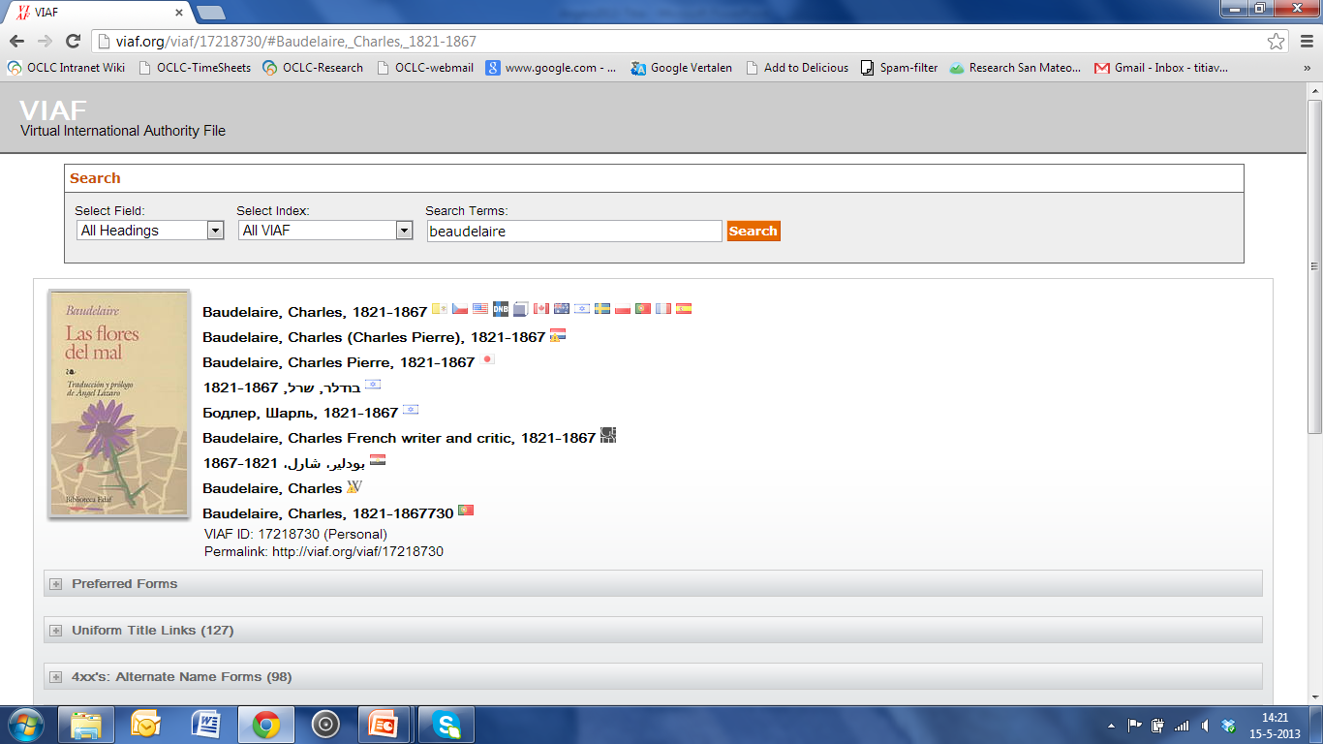
Notes:
Et voici la page VIAF de Baudelaire, qui rassemble toutes les données fournies par les notices d’autorité des différentes bibliothèques nationales.
Cette page contient à son tour des liens qui renvoient vers d’autres ressources sur Baudelaire, comme par exemple l’article Wikipedia.
Nous nous trouvons en plein Web de données.

Slide 29
Pour réaliser la promesse du Web des données
Entités et liens doivent être non-ambigus et explicités
Maintenir des notices d’autorité pour les entités importantes : personnes, œuvres, etc. (VIAF, work-authorities)
Identifiants URI pour les personnes (ISNI), les œuvres, etc.
Exprimer et codifier les liens entre les entités
Notes:
Pour réaliser la promesse du Web de données, les entités les plus importantes , comme l’auteur et son oeuvre, doivent être identifiées sans ambiguïté et reliées très explicitement avec des identifiants URI. Les notices d’autorité peuvent donc jouer un rôle essentiel dans le Web de données.

Slide 30
A propos des URI
Objectif : renforcer la présence/visibilité des bibliothèques sur le Web => les ressources bibliographiques ont besoin d’identifiants URI
Relation entre work-id, manifestation-id et oclc-record-id ?
En tant qu’agrégateur, OCLC joue un rôle de pivot qui relie les autorités gérées par les bibliothèques. Example : VIAF.
Notes:
Il s’agit donc de préparer les données bibliographiques et de les exposer sur le Web de manière à ce que leur potentiel puisse être réalisé sur le Web. Et OCLC peut et veut jouer un rôle de pivot dans tout ça.

Slide 31
Quelques observations pour RDA
Codifier les entités importantes (QUOI, QUI, OÙ, QUAND) dans des notices d’autorité
Gérer les liens entre les éléments de description et les notices d’autorité par identifiant numérique/URI
Codifier la langue de catalogage, les règles suivies (RDA, Afnor, AACR2, etc.), pas d’abréviations, moins de texte non-structuré…
Notes:
Je suis arrivée à la fin de ma présentation – et je voudrais terminer avec quelques observations concernant RDA – le sujet de cette journée.
De ce qui précède, il découle qu’on doit surtout codifier les données bibliographiques à l’aide de notices d’autorité et qu’on doit surtout éviter les champs en texte libre. Nous avons besoin d'encoder les données de manière à ce qu’elles puissent être réutilisées par des machines, pas seulement en fonction des utilisateurs finaux.

Slide 32
Quelques observations pour RDA
MAIS… il faut balancer l’effort humain.
La possibilité d’appliquer des techniques informatiques pour extraire les entités nommées des millions de notices bibliographiques et les relier entre elles est pleine de promesses.
Les agrégateurs de métadonnées comme OCLC et l’ABES ont un rôle à jouer pour transformer les notices en triplets et un rôle de pivot pour relier les entités avec les autorités.
Notes:
MAIS, le message le plus important c’est peut-être bien celui de ne pas trop vouloir encoder !
Après tout les machines sont plus précises et plus rapides.
On a vu qu’il existe des possibilités d’extraire les entités nommées des millions de notices bibliographiques et de les relier entre-elles.
On a vu le rôle de pivot que les grands agrégateurs peuvent jouer pour préparer les données bibliographiques pour le Web de données.
La pratique du catalogage doit donc tirer parti de ces avantages.

Slide 33
Questions?
Titia van der Werf Titia.vanderwerf@oclc.org
Notes:
33
33
33

